Slide 1
5 период становления специального образования
Выполнила: Стукалова А.

Slide 2

Пятым периодом эволюции изменения общественного отношения к людям с ограниченными возможностями жизнедеятельности считается отрезок времени с 1970-х гг. по настоящее время. Этот период характеризуется общемировым развитием борьбы против дискриминации по различным признакам – расовым, половым, религиозным и т. д.

Slide 3

Началом пятого периода считается время принятия деклараций ООН «О правах умственно отсталых», «О правах инвалидов» и последовавших за ними национальных антидискриминационных законов об инвалидах и о специальном образовании: в Швеции – Закон о помощи умственно отсталым, Закон об учебном плане основной школы (1980); в Великобритании – Акты об образовании (1981-1995); в Нидерландах – Временный закон по специальному образованию и среднему специальному образованию (1985).

Slide 4

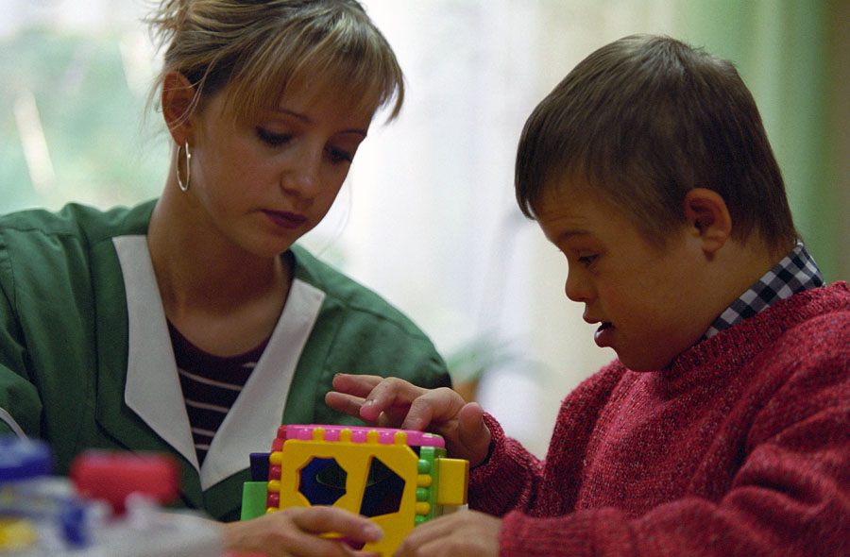
Право каждого человека на свои особенности законодательно закрепляется во всем мире, такая политика способствует укреплению уважительного отношения к различиям, существующим между людьми.
В свете борьбы с дискриминацией меняется отношение к людям с нарушениями развития – если раньше считалось, что такие люди должны обучаться в специализированных заведениях, способных предоставить особые образовательные условия, то теперь говорится о том, что человек должен существовать в обществе и среди общества, помещение человека в специальное учреждение является дискриминацией и нарушением его прав.

Slide 5

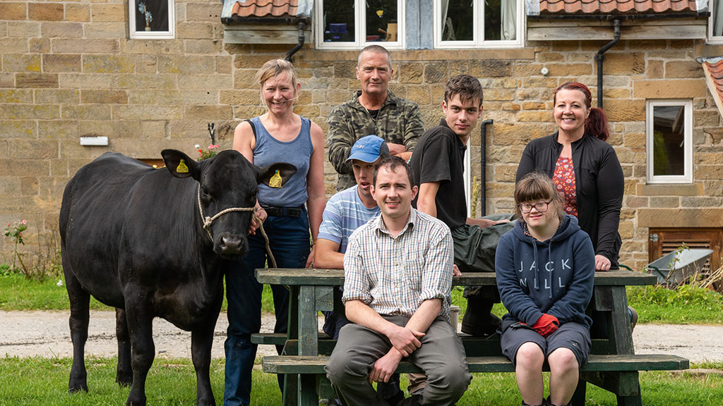
Основным направлением специального образования является интеграция человека с ограниченными возможностями здоровья и жизнедеятельности в общество. В то же время на Западе широко распространено существование поселений для людей с глубокими нарушениями развития (например, «кемпхиллские деревни»), создатели этих сообществ считают такую модель организации жизнедеятельности людей с ограниченными возможностями оптимальной и для самих людей с ограниченными возможностями, и для окружающих, люди в таких деревнях выращивают себе пишу, помогают друг другу по мере возможности.

Slide 6
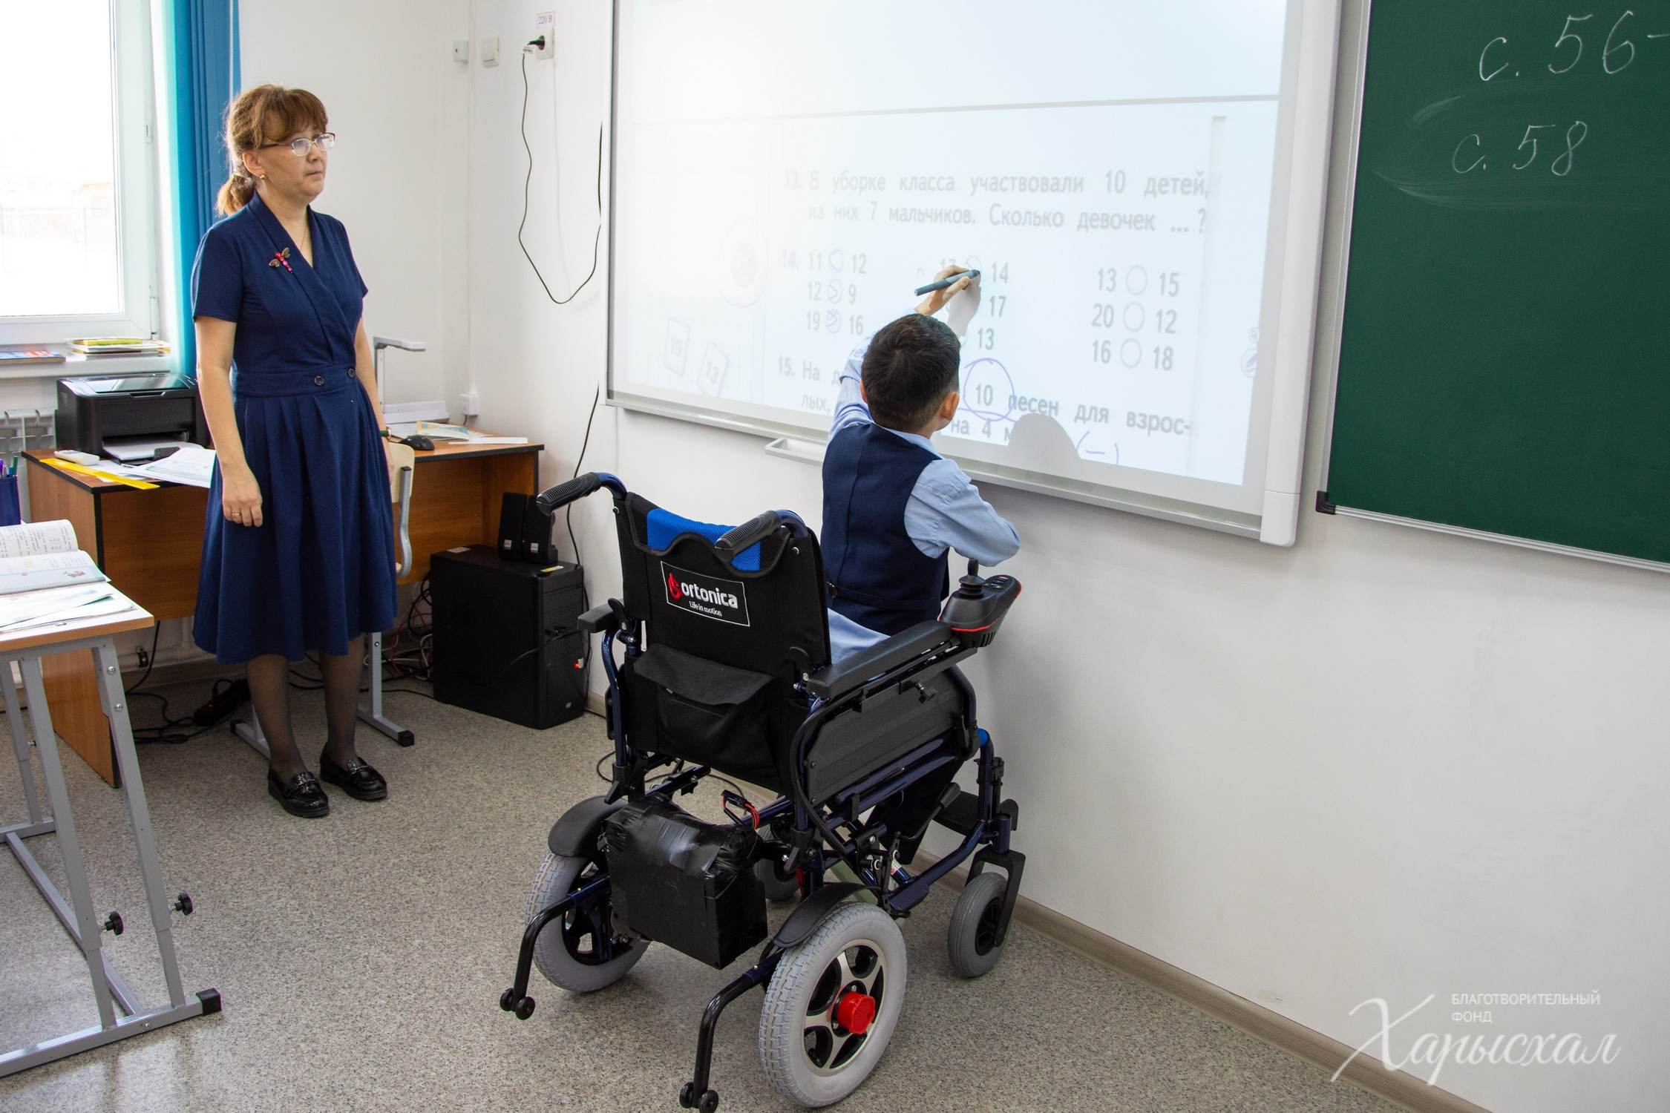
В нашей стране наступление пятого периода эволюции не было логическим продолжением развития общества, а стало результатом очередного переустройства государства и переосмысления ценностей, поэтому специальная педагогика в России находится в поиске модели развития, соответствующей специфике именно нашей страны.

Slide 7
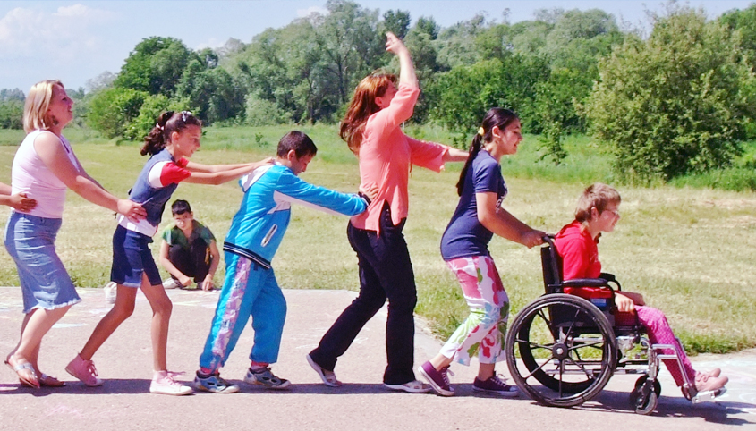
На шкале становления и развития систем специального образования Россия находилась в 90-е гг. на границе перехода со II на III этап. Специфичность и сложность современного периода в развитии системы состоит в том, что с 1991 года по настоящее время одновременно в рамках одной и той же системы специального образования действуют разнонаправленные тенденции и подходы.
Одни подходы (и соответственно одни группы специалистов) ориентированны на завершение II этапа в развитии системы, другие – на революционный переход к III этапу, третьи – на разработку стратегии эволюционного перехода на III этап развития отечественной системы специального образования.

Slide 8
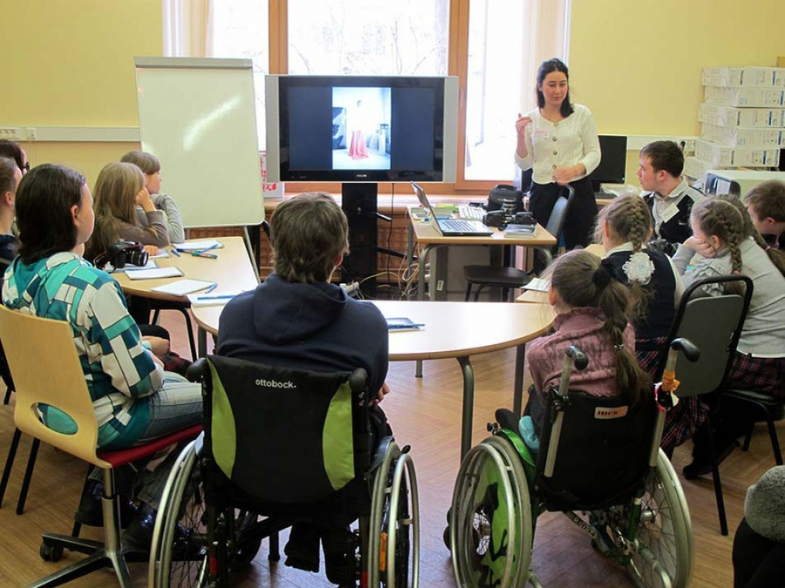
Наиболее оправданным является эволюционный подход. Учитывая незавершенность предшествующего этапа, в России необходимо разрабатывать свою модель, которая «работала» бы на продвижение в области интеграции, взаимодействия структур массового и специального образования, но при этом не приводила бы к свертыванию специальных образовательных учреждений, не блокировала бы развитие системы дифференцированного специального образования

Slide 9
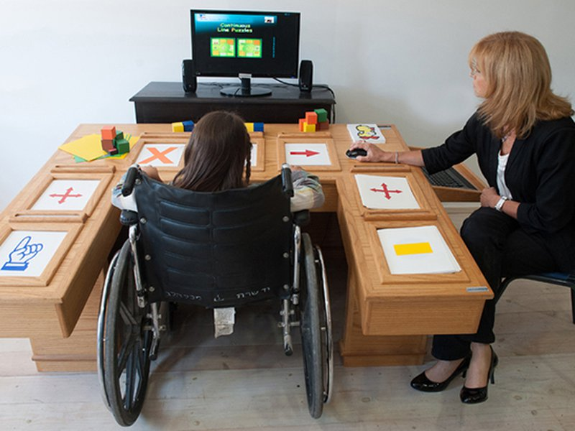
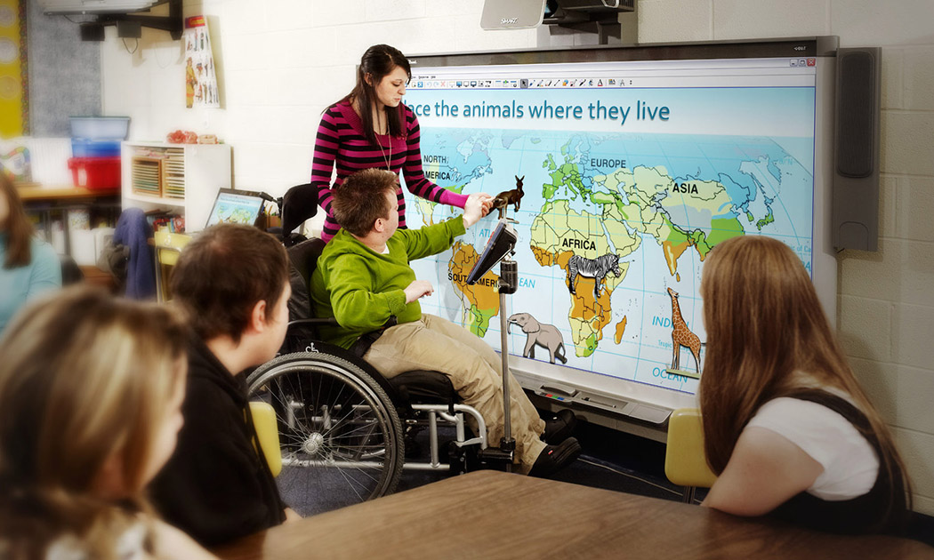
На современном этапе развития цивилизации существует много медицинских технологий и возможностей для предупреждения, диагностики и коррекции недостатков развития, таких как возможность имплантации, пересадки органов и создание искусственных; создание лекарственных средств, препаратов, вакцин, способствующих предотвращению появления недостатков развития; совершенствование диагностических технологий и многое другое.

